Slide 1
Диалоговый ассистент по Базе знаний
Волков Дмитрий
Руководитель УВС ДЭ ДСКК

Slide 2
Содержание
01
Вводная информация
04
Наполнение и расширение справочной информации
02
Схема взаимодействия
05
Формат ответа
03
Ключевые моменты
06
Пример взаимодействия пользователя

Slide 3

Вводная информация
Общая информация по виртуальному помощнику – диалоговому ассистенту по Базе знаний
Клиентское приложение. Диалоговый ассистент доступен в Web-Клиенте продукта АЦК-Планирование;
Диалог. Все взаимодействие происходит в модальном диалоговом окне продукта;
Скорость предоставления ответа. Диалоговый ассистент отвечает быстро – на анализ Вашего вопроса, поиск и предоставление ответа уходит пара секунд;
Доступные продукты и разделы для консультирования. Он умеет консультировать по определенной информации содержащейся только в Базе знаний, а именно по двум разделам: «Часто задаваемые вопросы» и «Контроли вида AZK-****»
Кол-во записей для консультирования. По состоянию на апрель 2025 г. наш ассистент умеет консультировать по всем сформированным записям Базы знаний продукта АЦК-Планирование;
Диалоговый ассистент использует ИИ (искусственный интеллект), поэтому он самостоятельно определяет, предоставить Вам ответ из одного раздела или сразу из двух.
Ссылка на Базу знаний: https://helpdesk-product-azk.bftcom.com

Slide 4



Схема взаимодействия
1
2
3
4
Пользователи
Продукт
АЦК-Планирование
Диалоговый ассистент
База знаний
Использование моделей искусственного интеллекта
Единая База знаний

Slide 5
Ключевые моменты
Если Ваш вопрос связан с часто задаваемыми вопросами
Если Ваш вопрос связан с контролями AZK
Робот-ассистент всегда предоставит ответ, который максимально подходит согласно Вашему запросу.
Достаточно указать номер контроля в диалоговом окне. Если ответ содержится в Базе знаний, то робот-ассистент обязательно его предоставит, если ответа нет, то уведомит Вас, что он отсутствует.
Пример вопроса:
Что нам делать если не формируется Журнал операций?
В справочнике не находим нужный КБК
Возникла проблема недопустимый ключ счета получателя, что делать?
Пример вопроса:
Почему появилась ошибка AZK-2401?
В ЭД БО сработал контроль AZK-4409. В чем причина?
Подскажите, что означает и как исправить ошибку AZK-9008?
Если Вам не подходит ответ, Вы можете переформулировать Ваш вопрос.
Основная причина, по которой ответ может не подойти – заключается в том, что Ваш вопрос содержит индивидуальные особенности, т.е. частный случай (подобные записи отсутствуют в Базе знаний) или Ваш вопрос еще не был включен в Базу знаний.

Slide 6


Наполнение и расширение справочной информации
Мы регулярно выполняем анализ ответов нашего робота-ассистента и в случае, если ваш вопрос подходит* для включения в Базу знаний, но на текущий момент отсутствует, мы проработаем и добавим его в ближайшее время в Базу знаний.
По состоянию на апрель 2025 г. наш диалоговый ассистент умеет консультировать по всем сформированным записям в Базе знаний продукта
АЦК-Планирование
Ваше неравнодушное участие помогает нам для Вас повысить точность ответов и объем предоставляемых ответов, для этого необходимо после получения ответа от робота-ассистента выполнить оценку качества (согласно вопросу от Робота- ассистента).
Обратная связь – это важно.
* База знаний формируется по определенным стандартам, которые позволяют нам поддерживать в актуальном виде информацию содержащуюся в ней, а также предоставлять Вам максимально правильные и корректные ответы.
Мы включаем только тот контент, который может однозначно помочь в решении Вашего вопроса. Если присутствует возможность различных решений, в зависимости от деталей проблематики, и все детали известны за ранее, то данное решение будет описано и добавлено в Базу знаний.
Если за ранее НЕ известны все возможные сценарии/проблематика в рамках записи, то мы не добавляем ее в Базу знаний. Подобные (более сложные) вопросы необходимо решать уже со специалистами поддержки/сопровождения.

Slide 7

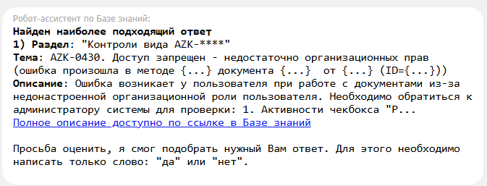
Формат ответа
Название раздела Базы знаний:
Часто задаваемые вопросы
Контроли вида azk-****
01
02
Тема записи из Базы знаний
03
Описание решения (ограниченное кол-во слов)
04
Ссылка на Базу знаний, где располагается полный ответ
Пример:

Slide 8
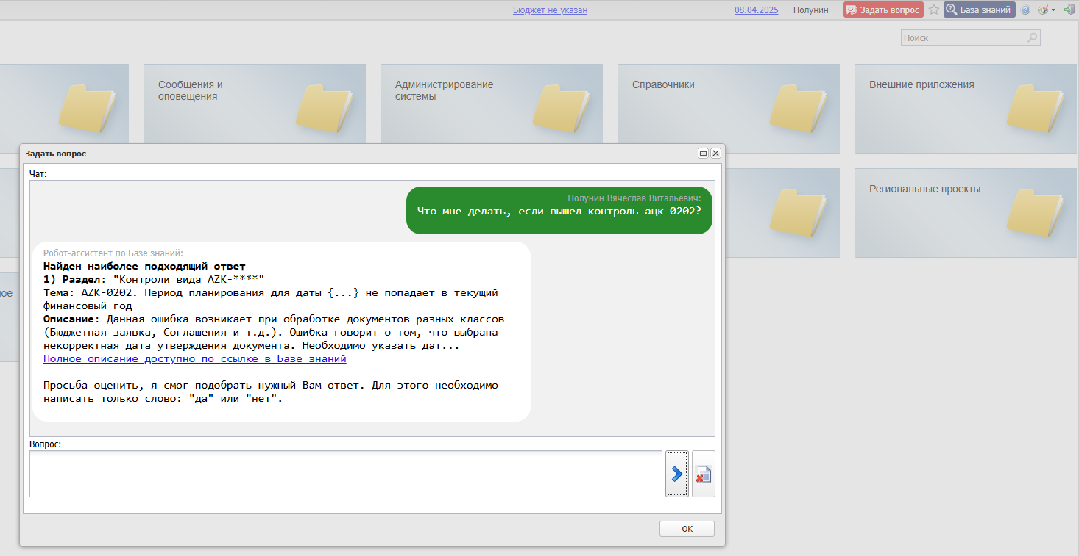
Пример взаимодействия пользователя

Slide 9
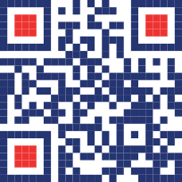
Спасибо за внимание!
(495) 784-70-00
bft@bftcom.com
bftcom.com

